Slide 1
あなたには子供がいますか？

Slide 2
親が共働きで寂しかった

Slide 3
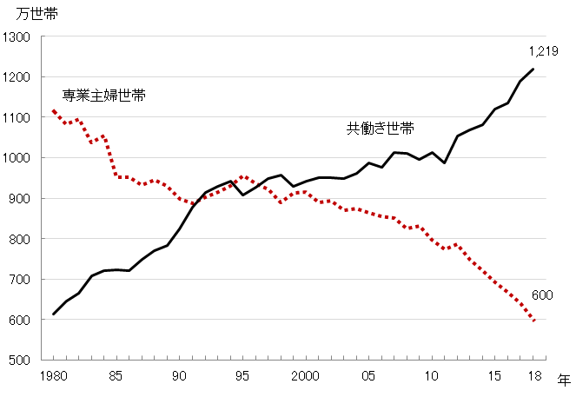
共働き家庭の増加
2018年 約1220万世帯
38年間でほぼ2倍
1980年 約600万世帯
1980-2018年
(独立行政法人労働政策研究・研修機構)

Slide 4
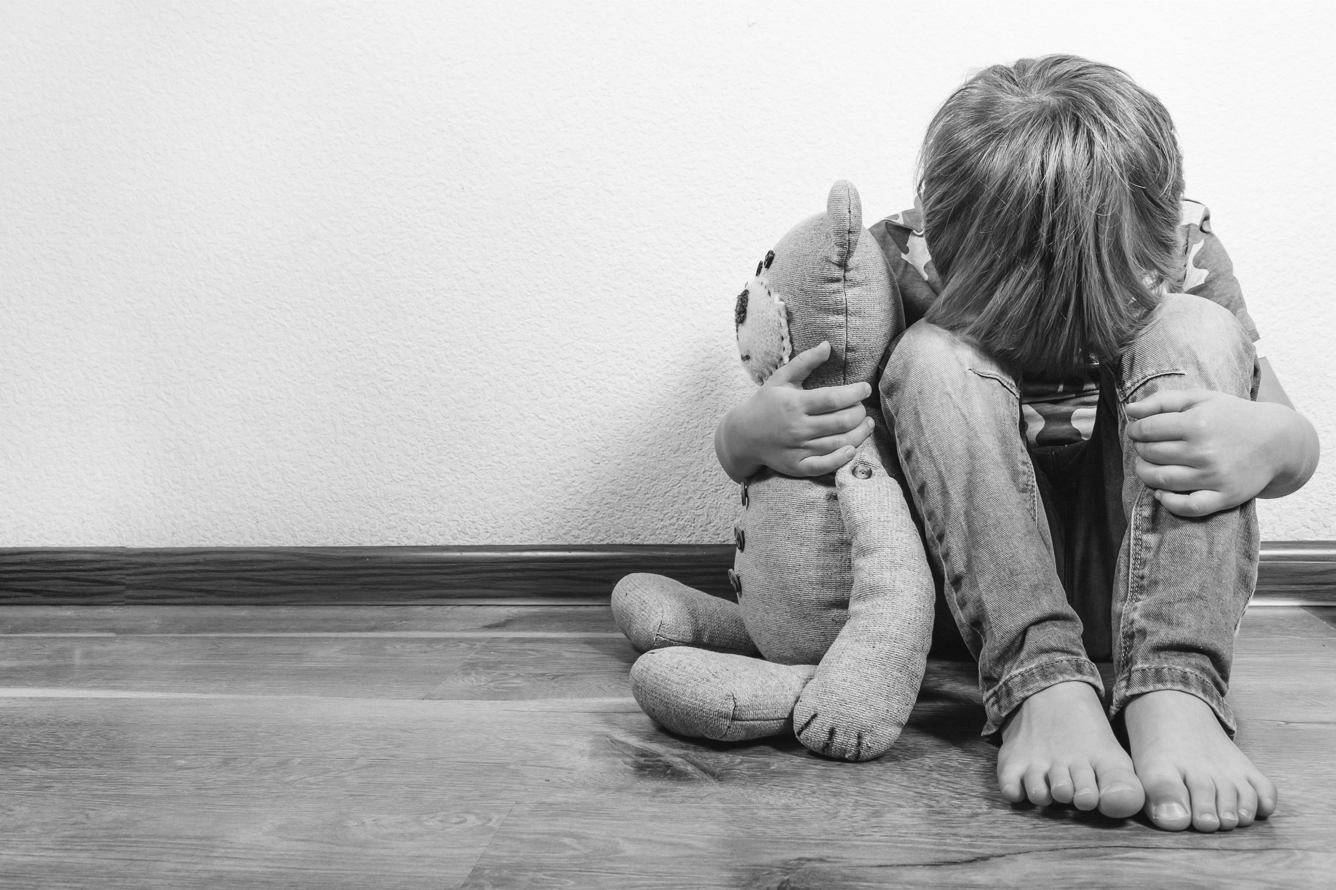
共働き家庭の心配事
① 子供の帰宅時に親がいない
→学校や習い事から帰ってきたかわからない

Slide 5
共働き家庭の心配事
② コミュニケーション不足
→朝は早く、帰りも遅い
→携帯を持っていないと連絡手段なし

Slide 6


Slide 7
見守り
&
コミュニケーション

Slide 8
見守り

Slide 9
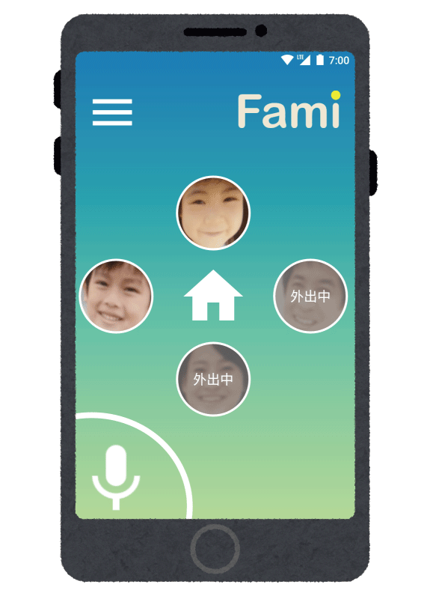
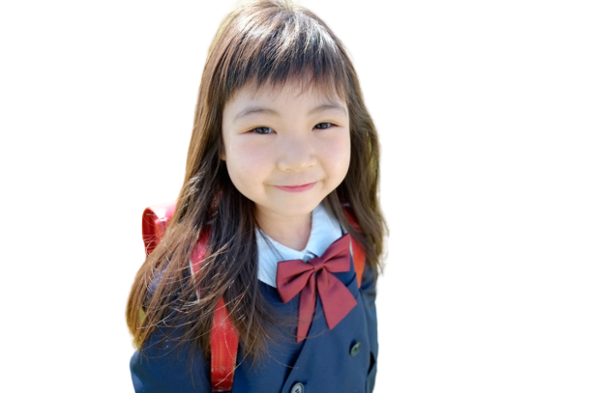
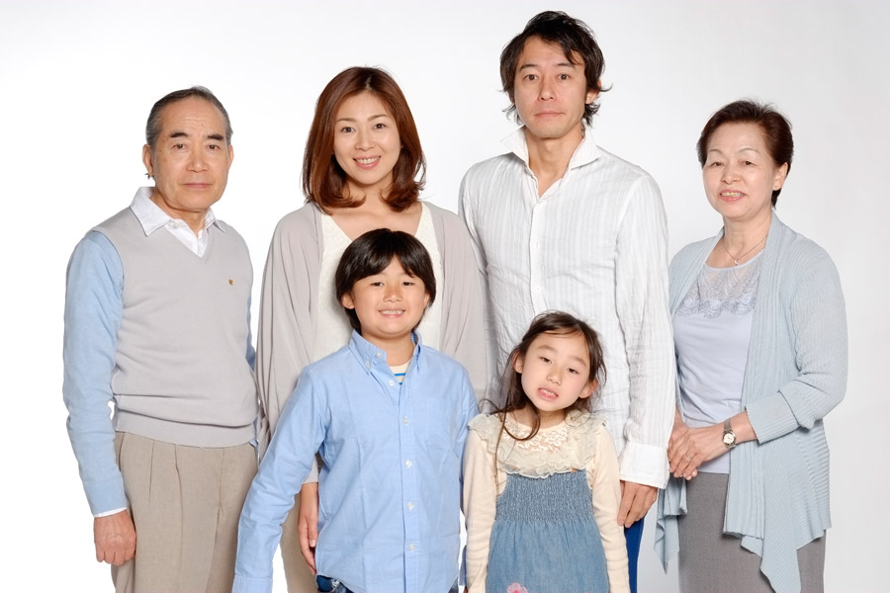
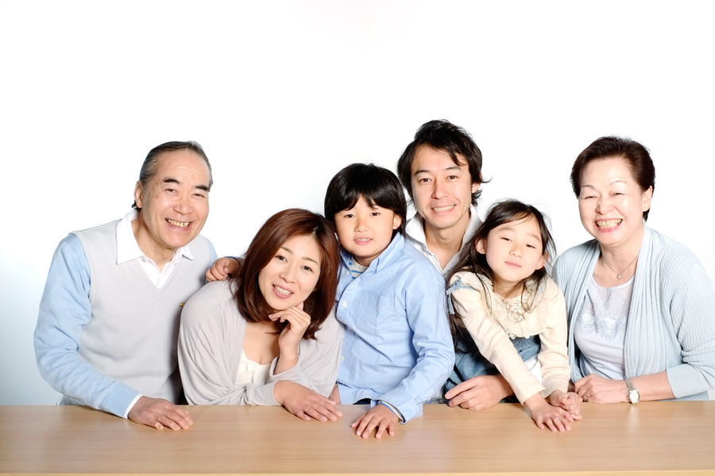
外出/帰宅通知
見守り
玄関などに設置
カメラで撮影、人物を判定
外出/帰宅時間をメールで通知
外出中
外出中
出かけたか、帰ったかが一目でわかる

Slide 10
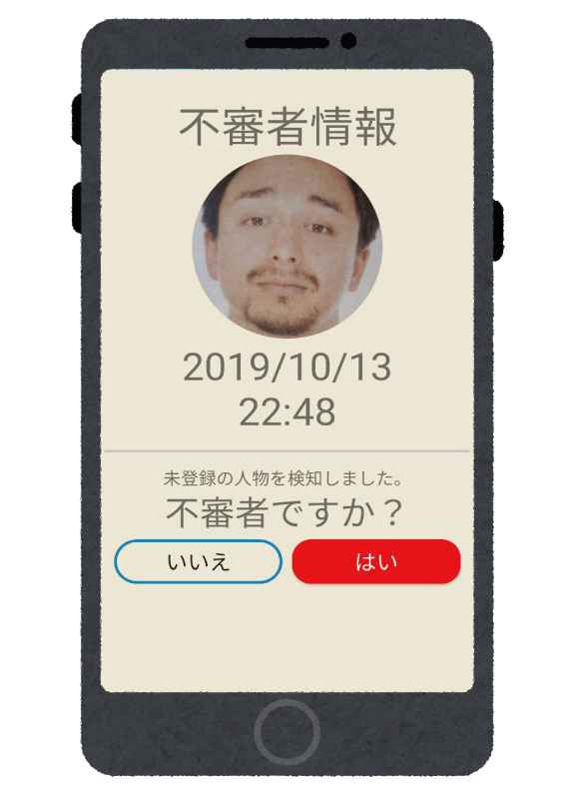

不審者通知
見守り
人物を判定して未登録の場合
メールで通知、情報を表示

Slide 11
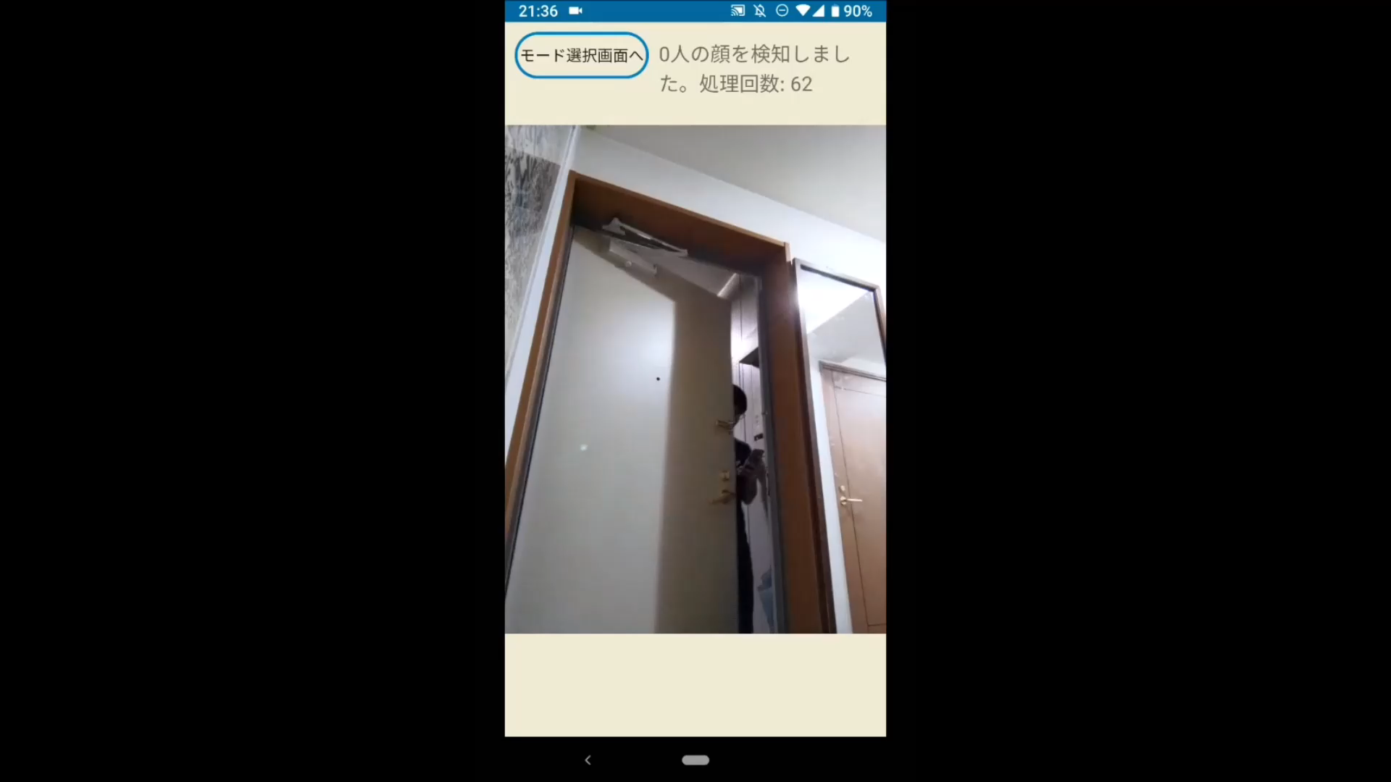
顔認識
見守り
最初に顔写真を１枚登録するだけ

Slide 12
コミュニケーション

Slide 13
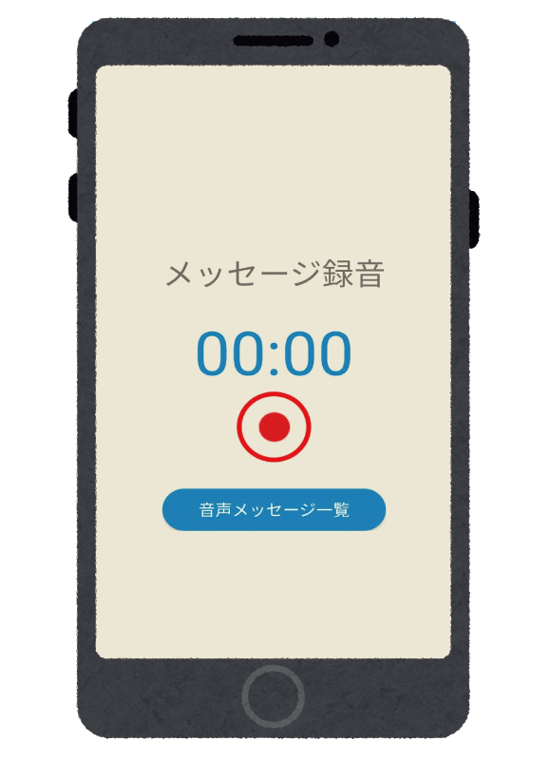
音声メッセージ
コミュニケーション
家族へのメッセージを録音
帰宅/外出時などに再生
温かみのある録音した声で伝えられる

Slide 14
条件設定
コミュニケーション
音声メッセージを読み上げるタイミングを
自由に設定できる
例)・毎朝、子供が出かけるとき再生
・雨が降る予報の時だけ再生

Slide 15
使い方の紹介

Slide 16

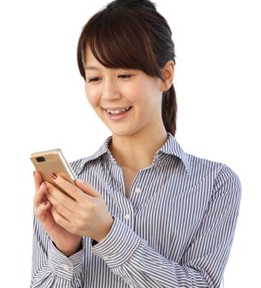


午前 8:00
8時に外出しました
保護者
自宅に設置
顔認識
持ち運びモード
家モード

Slide 17
午後13:00
保護者
おかえり～。
残業で少し遅くなるよ
持ち運びモード
録音

Slide 18
午後15:00
15時に帰宅しました
おかえり～。残業で少し遅くなるよ
保護者
顔認識
持ち運びモード
家モード

Slide 19
見守り
&
コミュニケーション

Slide 20
メリット

Slide 21
メリット
ホームセキュリティ
初期費用 約６.５万円
＋月額 約６０００円

Slide 22
メリット
無料

